Slide 1
gpo Group policy objects
Un outil clé pour la gestion des réseaux windows

Slide 2
Introduction
Gestion simplifiée des réseaux Windows
Les GPO permettent de centraliser la gestion des configurations, les politiques de sécurité ainsi que le déploiement sur un réseau d’entreprise.
Elles facilitent l'administration des ordinateurs et des utilisateurs dans un domaine Active Directory.
Notes:
Groupe de stratégie de sécu appliqué aux objets ordi et user dans l’AD
Mapper des lecteurs réseau
Installer des imprimantes
Bloquer l’accès au panneau de contrôle
Forcer l’affichage d’un fond d’écran spécifique

Slide 3
Objectif de la présentation
Les prérequis pour utiliser les GPO.
Les GPO par défaut lors du déploiement d'Active Directory.
Application des GPO : quand et sur quoi ?
L’ordre d’application des GPO
Principes d’héritage et de priorité dans les GPO.
Utilisation des commandes gpupdate et gpresult pour gérer les GPO.

Slide 4
I. Les prérequis pour utiliser les GPO
Un domaine Active Directory (AD)
Un contrôleur de domaine (DC)
La console de gestion des stratégies de groupe (GPMC)
Un accès administrateur du domaine
Des ordinateurs intégrés au domaine avec un OS Windows
Notes:
GPO stockées dans répertoire SysVol

Slide 5
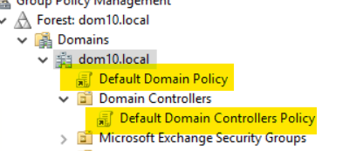
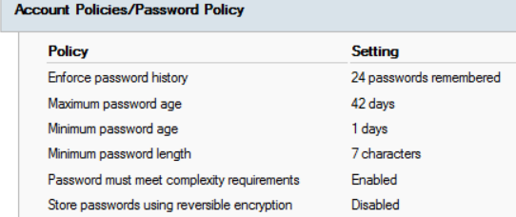
II. Les GPO par défaut lors du déploiement d'Active Directory
Lors du déploiement d’un nouvel Active Directory, il y a deux stratégies de groupe intégré par défaut : Default Domain Policy et Default Domain Controllers Policy
La stratégie Default Domain Policy s'applique par défaut à la racine du domaine et englobe tous les utilisateurs du domaine. Elle contient des paramètres de sécurité tel que stratégie de mot de passe et de verrouillage de compte.
Notes:
Default Domain Policy
Racine domaine
Longueur minimum du MDP Complexité Age

Slide 6
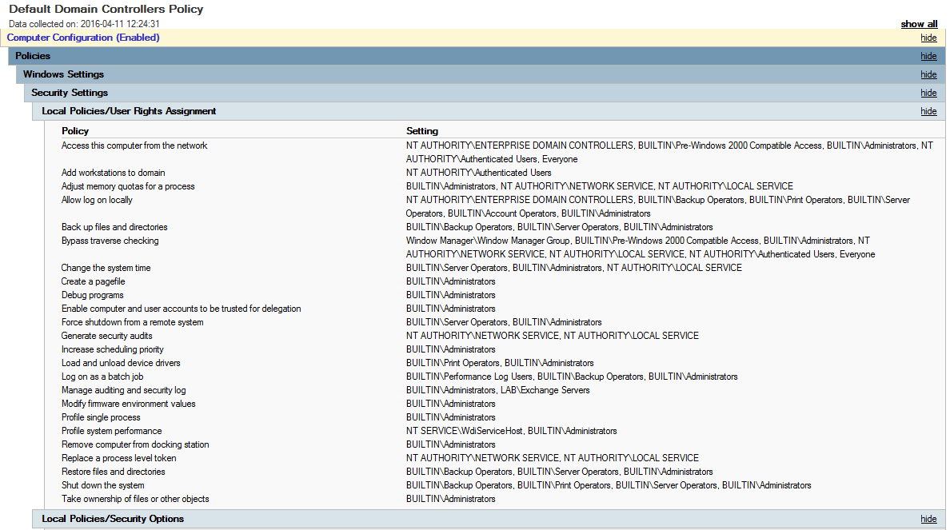
II. Les GPO par défaut lors du déploiement d'Active Directory
La stratégie Default Domain Controllers Policy ne s'applique qu’à l'unité d'organisation ‘Domain Controllers’ qui contient uniquement les contrôleurs de domaine.
cette GPO contient des paramètres de sécurité supplémentaires pour protéger les serveurs contrôleurs de domaine et leur fonctionnement. Elle permet, entre autres, de restreindre l’ouverture d’une session locale et la modification de l’heure du système aux administrateurs du domaine.
Notes:
Default domain controller policy
Pour les serveurs DC
Empêche l’ouverture d’une session locale pour les users non admin

Slide 7
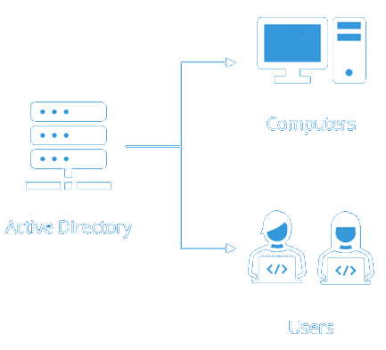
III. Application des GPO : quand et sur quoi ?
Il existe 2 types de GPO : Configuration Ordinateur et Configuration Utilisateur.
Le type Configuration Ordinateur s’appliquera sur la machine, quel que soit l’utilisateur connecté. Elle s’activera lors du (re)démarrage de l’ordinateur.
Le type Configuration Utilisateur s’appliquera en fonction de l’utilisateur connecté sur la machine, quelle que soit la machine. Elle s’activera lors de l’ouverture d’une session utilisateur.
Notes:
Ordinateur >> Redémarrage PC
Utilisateur >> ouverture nouvelle session
Filtrage possible sur groupe global
WMI filtrage par exemple sur version OS

Slide 8
IV. L’Ordre d’application des GPO
Les GPO sont appliquées dans l’ordre suivant :
Les GPO Locales > priorité le plus basse
Les GPO liés aux Sites
Les GPO liés aux Domaines
Les GPO liés aux unités organisationnelles (OU) > priorité la plus haute
Cet ordre de traitement est appelé LSDOU
Notes:
Gestion des sites géographiques sur base de l’ip
Plusieurs sites dans arbre ou dans foret

Slide 9
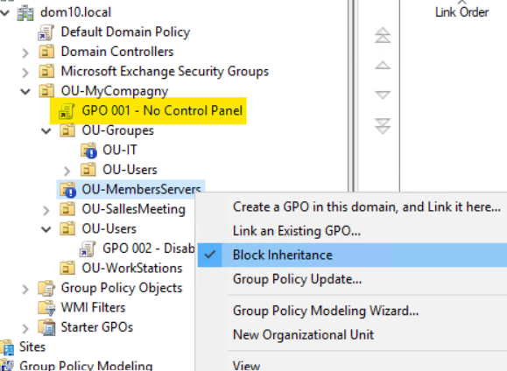
V. Principes d’héritage et de priorité dans les GPO
Par défaut, une GPO est hérité et cumulative. Elle affecte tous les objets repris dans une ‘OU’ et ses ‘OU’ de niveau inférieures.
Il est possible de bloquer une GPO héritée d’une ‘OU’ parente. Ce blocage affectera tous les objets dans une ‘OU’ ainsi que toutes les ‘OU’ de niveau inférieures.
Notes:
Cumulative = les GPO s’additionnent
Organisation Unit > Les GPO sont liés à une OU
Une GPO lié à plusieurs OU
Suppression sur OU enlève seulement le lien

Slide 10
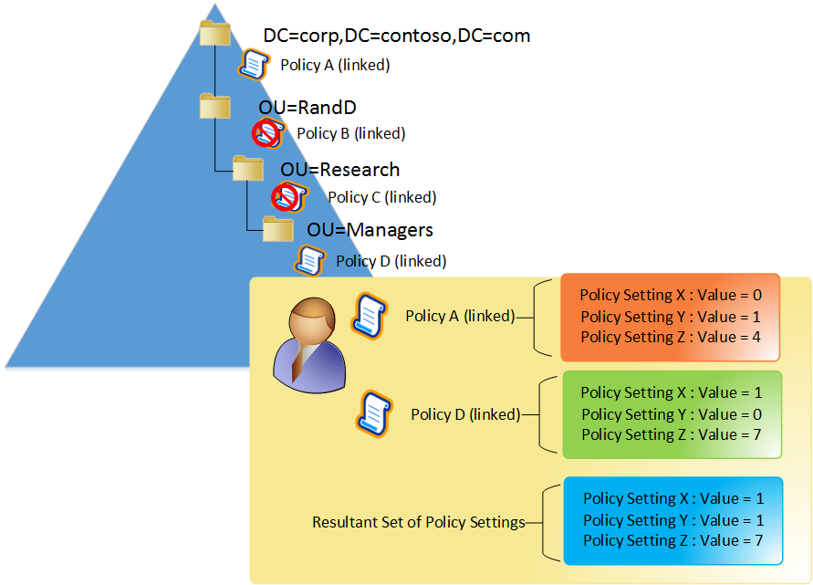
V. Principes d’héritage et de priorité dans les GPO
Dans le cas où une GPO appliquée à un niveau supérieur est contredite par une GPO appliquée à un niveau inférieur, c’est la GPO appliquée au niveau inférieur qui prend le pas. (Une valeur non configurée n’est pas une contradiction.)
Toutefois, une GPO dont l’option Enforced a été activée prendra le dessus sur le blocage d’héritage ainsi que les GPO contradictoires appliquées au niveau inférieur.
Notes:
Dernière GPO écrite gagne
Enforced Gagne toujours
Non config = pas de contradiction possible

Slide 11
Vi. Utilisation des commandes « gpupdate » et « gpresult » pour gérer les GPO
GPUpdate est une commande qui effectue une mise à jour incrémentielle. Elle applique uniquement les modifications ou les nouveaux paramètres de GPO depuis la dernière mise à jour.
On utilisera la commande GPUpdate /force pour forcer à réappliquer toutes les GPO, qu'elles aient changé ou non.
GPResult /R est la commande qu’on utilise pour afficher les résultats des GPO appliquées sur un ordinateur ou un utilisateur afin d’identifier les conflits éventuels. On peut également utiliser RSOP.MSC qui fournit une interface graphique interactive pour visualiser les GPO appliquées.
Notes:
Pour plus de sureté, GPUdate /force
Vérifier héritage sur ou onglet GP Inheritance
Onglet Linked = GPO directement lié à OU

Slide 12
Merci pour votre attention
Sources : - https://www.it-connect.fr
- https://emeneye.wordpress.com
- https://activedirectorypro.com
- https://learn.microsoft.com
- https://openclassrooms.com
Alberto Pinto Lopes

